Slide 1


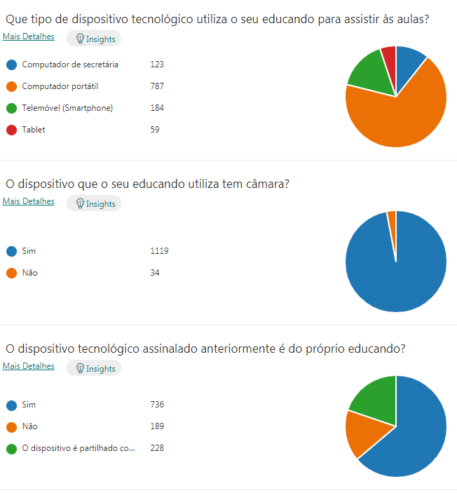
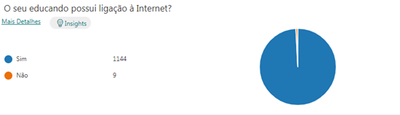
AE1MC INQUÉRITO DE MONITORIZAÇÃO DO PLANO E@D AOS ENCARREGADOS DE EDUCAÇÃO
Foram obtidas 1153 respostas.

Slide 2
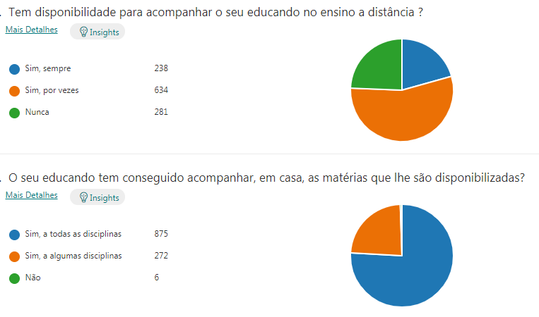
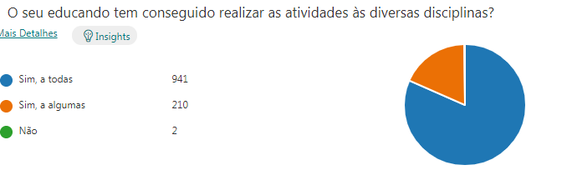
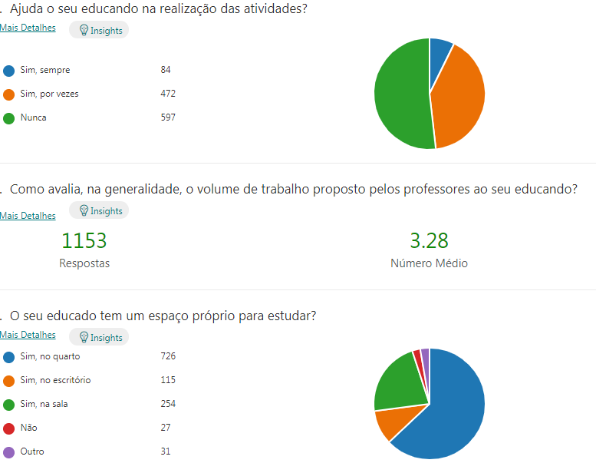
Verificou-se que o volume de trabalho proposto pelos professores,, é “Adequado”.

Slide 3
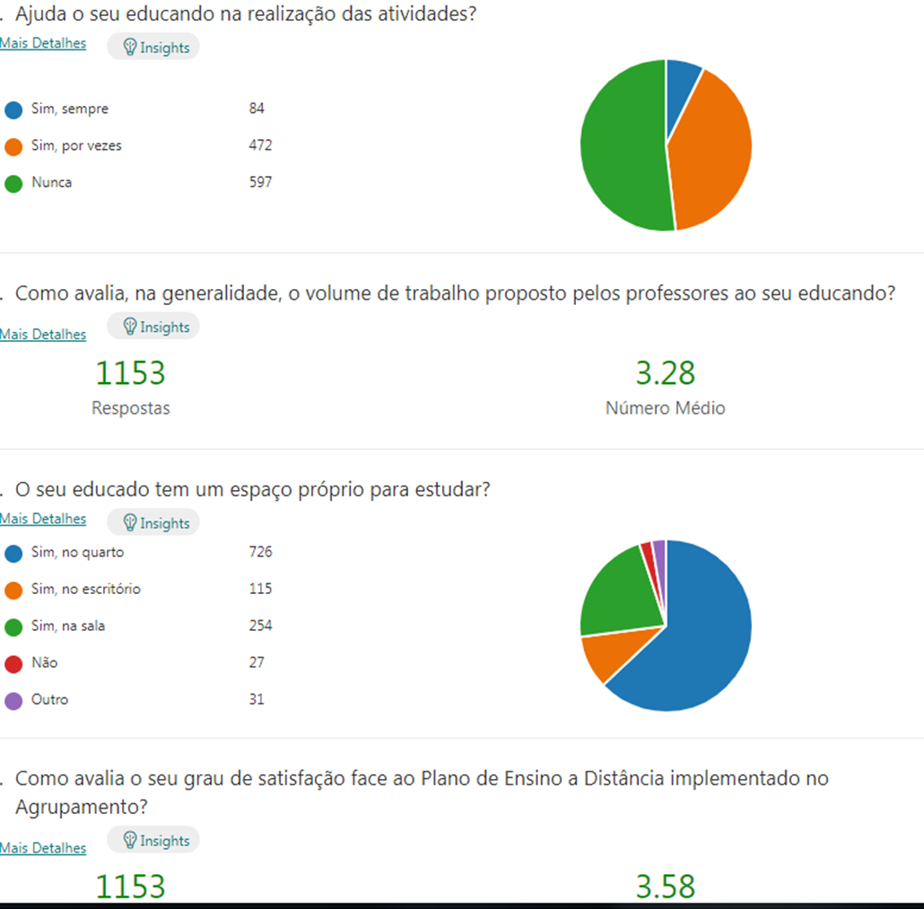
A avaliação do Plano E@D por parte dos EE situa-se entre o nível “Satisfatório” e o “Bom”.
Sugestões de melhoria apresentadas consideradas válidas para o Plano de Ensino a Distância:
Melhorar os equipamentos informáticos e o acesso à Internet dos alunos.
Demasiadas atividades de avaliação na mesmo dia / semana.
A avaliação das aprendizagens tem-se revelado de difícil operacionalização.
Os horários de aulas síncronas deviam ser reduzidos.
Falta de Feedback por parte de alguns professores.
Melhorar os equipamentos informáticos e o acesso à Internet.
Marco de Canaveses, 3 de março de 2021

